Slide 1
Презентация к занятию «Капельки Здоровья» разработала и провела воспитатель Бушуева Л.А.
муниципальное бюджетное дошкольное образовательное
учреждение «Новоторъяльский детский сад «Улыбка»

Slide 2
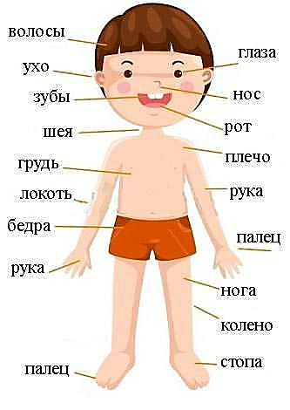
Я и мое тело

Slide 3
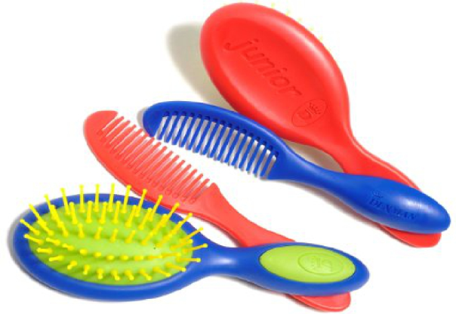
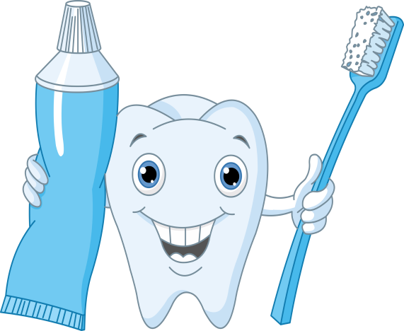
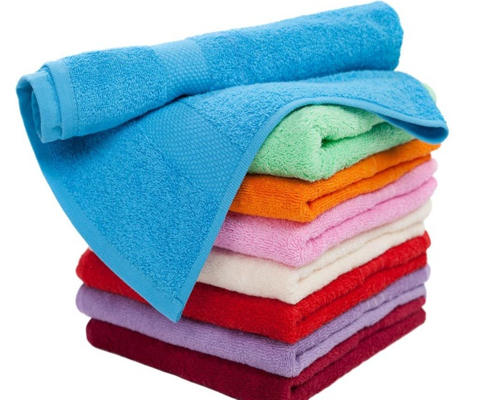
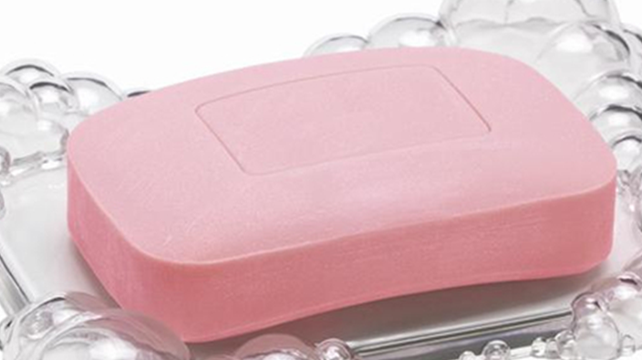
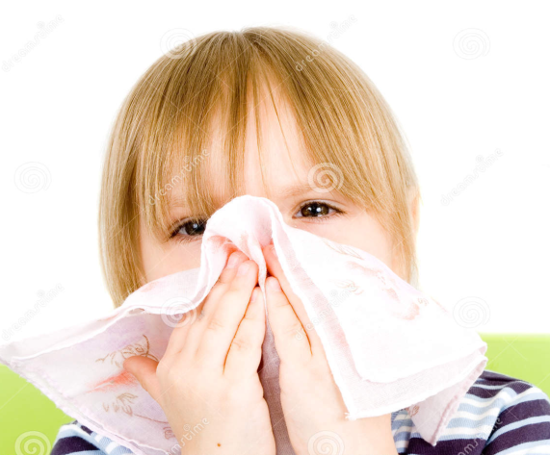
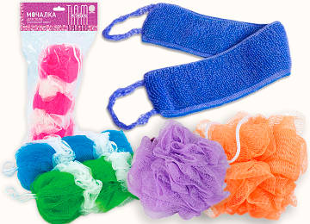

Slide 4
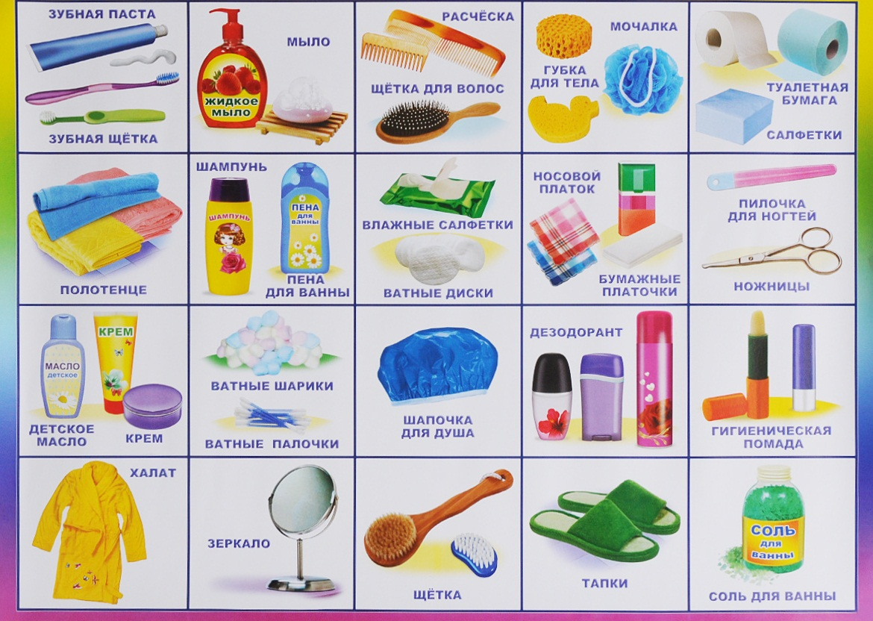
Предметы личной гигиены

Slide 5
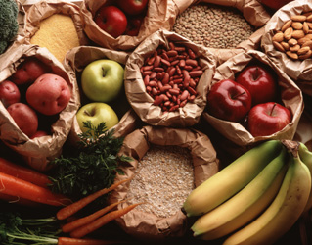
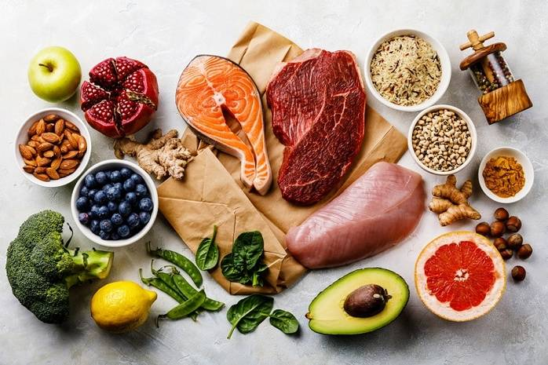
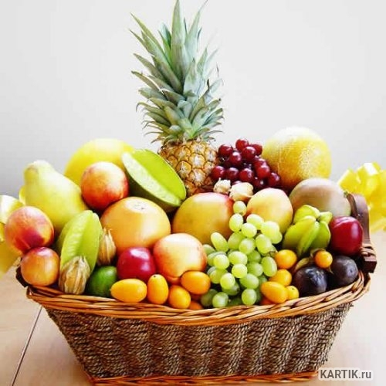
правильное питание

Slide 6
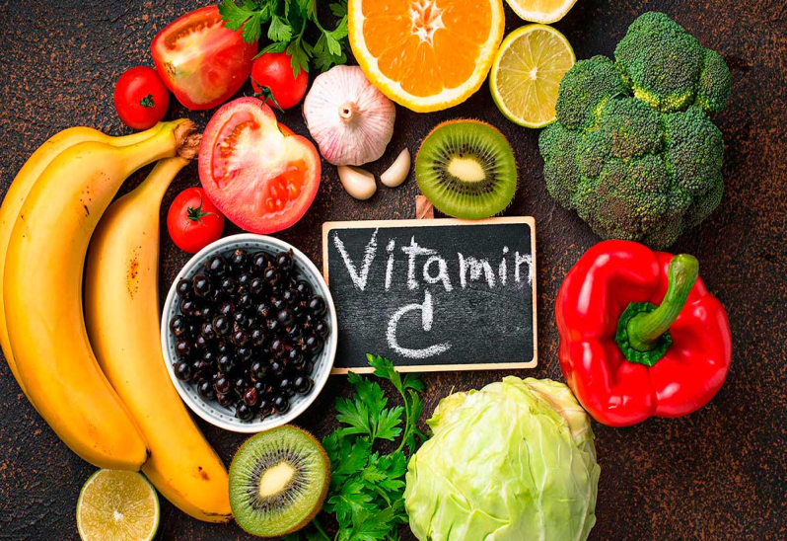
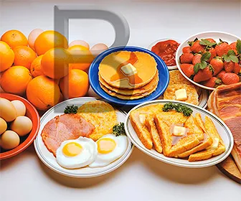
Витамины

Slide 7
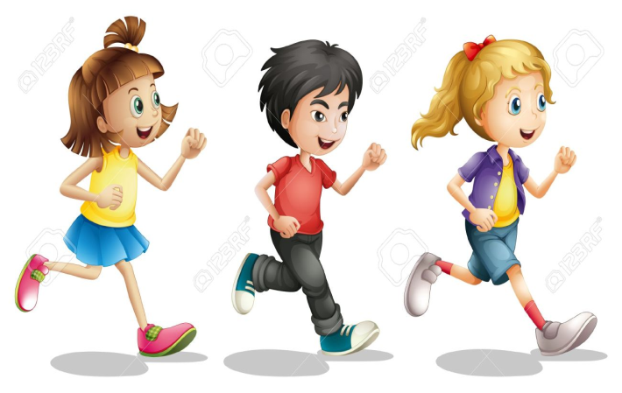
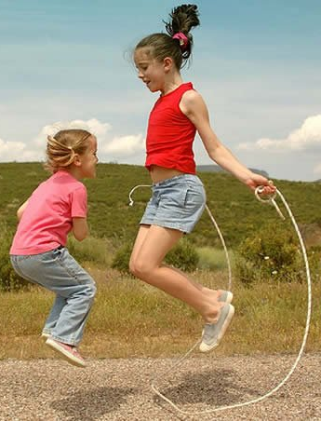
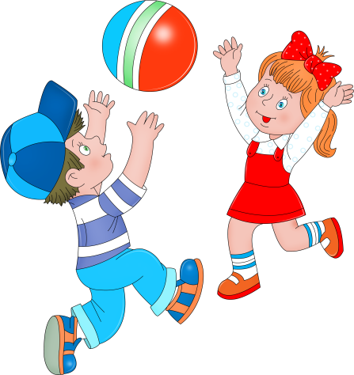
Движение

Slide 8
Воздух

Slide 9
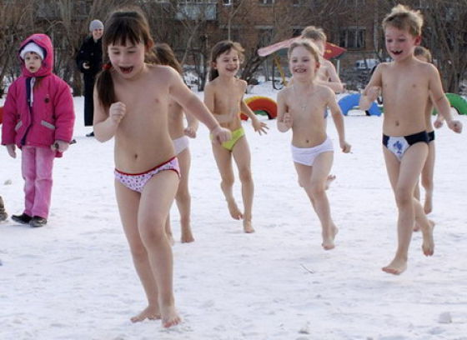
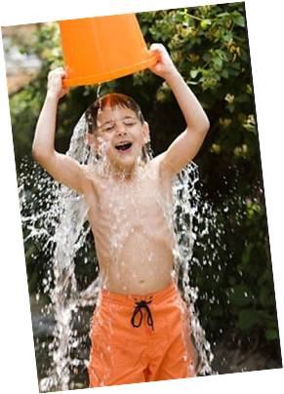
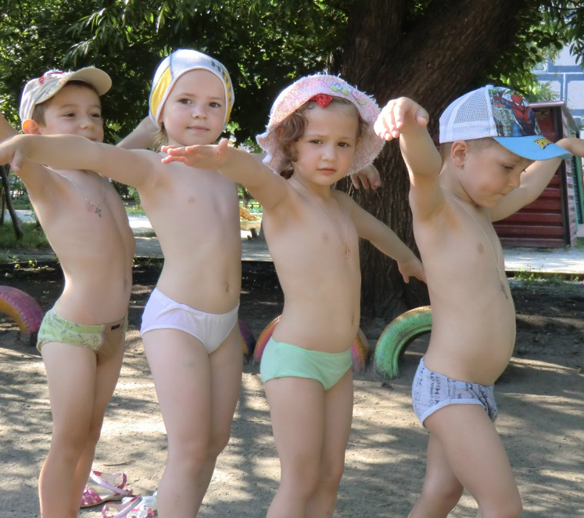
Закаливание

Slide 11
Настроение

Slide 12
Источники информации
https://mail.ru/search?search_source=mailru_desktop_safe&msid
https://mail.ru/search?search_source=mailru_desktop_safe&msid=1&src=suggest_T&encoded_text=AADYl8VGIcNry_qBZcX_pAj6wHkIZiVl_GboKgVkuQKPcDNfm

